Slide 1

ציונות בראיה רב תרבותית :
מקומם של יהודי המזרח בנראטיב הציוני

Slide 2
ההתישבות הציונית בארץ ישראל במחצית הראשונה של המאה ה-20
עיסוק | ארצות מוצא | מספר העולים | שנים | עליה
איכרים | רוסיה, רומניה תימן | 25,000 2,500 | 1882-1903 | I
רווקים, גדוד העבודה | רוסיה, פולין | 35,000 | 1904-1914 | II
התיישבות חקלאית קיבוץ, מושב | רוסיה, פולין, ליטה וכו' | 35,000 | 1914-1918 | III
בעלי עסקים קטנים ומקצועות חפשיים (עירוני) | פולין, רומניה, ליטה מעטים מתימן | 67,000 | 1924-1928 | IV
מקצועות חפשיים התיישבות עירונית | יהדות אירופה (60,000 מגרמניה, "העליה הייקית") | 250,000 (100,000 עליה בלתי לגאלית) | 1929-1939 | V
Notes:
עליה 2 זה עליית רווקים, גדוד העבודה.
עלייה 3 זו ההתיישבות העובדת, מושבים, קיבוצים
עליות 1-4 מכל אילו נשארים בארץ ב-1926 רק 25,000 השאר עוזבים בגלל קשיי קליטה.
1920- המנדט הבריטי בארץ, אחרי הצהרת בלפור ב-1917 שמבשרת על בית לאומי ליהודים.
1933 ועלית הנאצים לשלטון – הסכם העברה – טרנספר- (בין הנאצים לסוכנות היהודית)הגרמנים משלמים כסף בפלשטינה על העלאת יהודים בתמורה לרכוש שלהם בגרמניה, כי לא רוצים אותם בגרמניה. ההסכם מוביל לפריחה כלכלית בארץ. בנוסף ארה"ב מגבילה עליה לתחומה אז יותר באים לישראל
1939- הספר הלבן של מקדונלד מגביל מכסות עולים, ורק 75,000 ב-5 שנים, ואז מתחילה העלייה הבלתי לגאלית.

Slide 3
המשך הגירת היהודים לישראל במחצית השניה של המאה ה-20
ערב מלחה"ע II יש בישראל כ-475,000 יהודים, 40% מהאוכלוסיה.
בזמן המלחמה ולאחריה ממשיך מפעל ההעפלה ועולים לארץ עוד כ-115,000 יהודי אירופה

Slide 4
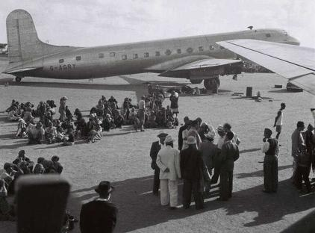
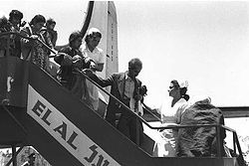
המשך הגירת היהודים לישראל במחצית השניה של המאה ה-20
גורמים | ארצות מוצא | מספר העולים | שנים | עליה
הפיכה בתימן וקום מדינת ישראל מסכנים את שלום יהודי תימן | תימן | 50,000 | 1949 | "על כנפי נשרים" או "מרבד הקסמים"
קום מדינת ישראל מסכן את שלום יהודי עירק, פרעות | עירק | 125,000 | 1950-1951 | "עזרא ונחמיה"
ציונות,פרעות בעקבות קום המדינה | מרוקו | 35,000 220,000 | 1954-1955 1955-1967 | עלית יהדות מרוקו
Notes:
"מדוע לחסל את הגלות בתימן ולהעלות אנשים שמזיקים לנו יותר מאשר הם מועילים? על ידי כך שנעלה מתימן שבעים אחוז חולים, נזיק לנו ונזיק להם ולאף אחד לא תהיה תועלת. אנו מזיקים להם מפני שמביאים אותם לתוך סביבה זרה והם יתנוונו כאן. כלום נוכל לשאת בעלייה זו של שבעים אחוז חולים?..."
המבצע קרוי על שמם של עזרא ונחמיה, מנהיגים יהודים בבבל ובארץ ישראל בתחילתה של תקופת בית שני.
רכושם של היוצאים מעיראק הוקפא על ידי ממשלת עיראק ונאמד אז ביותר משלושים וחמישה מיליון דולר.[
על פי החוק העיראקי נאסר על יהודים לצאת מעיראק, אולם למרות כל העונשים החמורים הצפויים הוסיפו יהודים לערוק מעיראק בדרך בלתי לגאלית
"אווירה של פחד ואימה שררה בקרב הקהילות היהודיות, במיוחד בבגדאד ובבצרה. יהודים שבניהם ובנותיהם נעצרו באישון לילה הרגישו שהם אובדי עצות."
החל מינואר 1951 החלו פיגועים שונים במרכזים יהודיים בעיראק וכאילו לא די בכך, ב-10 במרץ 1951, יום אחד לאחר תום מועד הרישום לשלילת הנתינות, נקרא בית הנבחרים לישיבה סודית, בה התקבל חוק הקפאת הרכוש של היהודים חסרי הנתינות. באותו לילה עברה המשטרה, מלווה בנציגים מארגון הסוחרים, על כל חנויות היהודים ונעלו אותן. למחרת הוקפאו חשבונותיהם, נמנע מהם למכור את ביתם וגם מכירת מיטלטליהם נאסרה ועל כן התקיימה בסתר, במחירים זעומים.^{[17]}
מרוקו - עם הקמת מדינת ישראל יהודי מרוקו שהיו ציונים ברובם ובעלי הכרה דתית –לאומית עמוקה התעוררו כמו בארצות אחרות לעלייה ארצה, התנאים החיצוניים במרוקו המריצו את השאיפה לעליה. לאחר הקמת מדינת ישראל החמיר מצבם של יהודי מרוקו בשל התגברות הטרור במדינה והיחס העוין כלפי היהודים מצד האוכלוסייה המקומית. יהודי מרוקו, אשר לא יכלו להוציא דבר ממרוקו, השאירו אחריהם תרבות עשירה בת אלפי שנים, בתי כנסת מפוארים, בתי קברות, ספרי קודש וספרים רבים נוספים שנכתבו בערבית, בערבית מרוקאית ובעברית. חלק גדול מהספרים הגיע לידי מוסלמים שמכרו אותם בחנויות לתיירים.

Slide 5
מדינת ישראל קולטת עלייה
1948-1958: 900,000 עולים לישראל.
1948-9: בשנה הראשונה לקום המדינה גדלה האוכלוסייה ב-30%.בשנתיים הבאות: 17%, 15%. כלומר בתוך 3 שנים אוכלוסיית המדינה מוכפלת!
איפה יגורו כל העולים?
Notes:
אין נתון דומה באף מדינה קולטת עלייה בעולם

Slide 6
איפה גרו כל העולים?
המדינה אינה עומדת בנטל הכלכלי: גידול האוכלוסין גורם לבעיות – מצוקת דיור, תעסוקה, כלכלה
תכנית אשכול: הפתרון - המעברה:
בתוך פחות משנתיים הוקמו כ-130 מעברות ושוכנו בהן כ-220,000 עולים.
יישובים זמניים שהוקמו בשנות ה-50 בשולי יישובים ותיקים או בכפרים ערביים נטושים
העולים ימצאו פתרונות תעסוקה בערים הצמודות מתוך שאיפה למיזוג המעברה לעיר בעתיד.
עבודות יזומות של הממשלה כפתרונות תעסוקה
Notes:
כאשר התגברו גלי העלייה, הבינו המוסדות ואשכול בראשם כי פתרונות האכלוס הקיימים אינם נותנים מענה למצוקת הדיור, לחוסר המעש של העולים ובכך מעודדים את התלות הכלכלית של העולים במוסדות. מחנות הצבא הבריטי ומחנות העולים החדשים שהוקמו במהירות היו מאוכלסים בעולים רבים, כאשר עלויות אחזקת המתקנים, הוצאות הכלכלה לנפש, כולל אדמיניסטרציה, היו כלירה ביום והכבידו על מוסדות המדינה הצעירים.לוי אשכול – מנהל מחלקת ההתיישבות של הסוכנות היהודית. המדינה לא עמדה בנטל הכלכלי של העלייה ההמונית.

Slide 7
והתנאים?
תברואה: מספר המקלחות ותאי השרותים היה קטן ביחס לאוכלוסיה והמזון הוכן בתנאים שאינם מאפשרים שמירה על נקיונו
מים: חלק גדול מהעולים לא קיבלו מים זורמים
חשמל: כמחצית מהעולים ללא חשמל בכלל
תחבורה: ל-18 מעברות לא היו כבישי גישה. ב-30 מעברות לא היה שירות תחבורה ציבורי כלל. במעברות בהן היה אוטובוס, הוא עבר בתדירות של פעם ב-3 שעות או פחות.

Slide 8
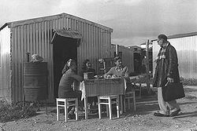
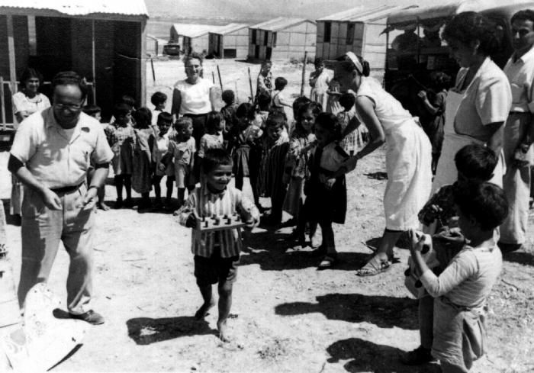
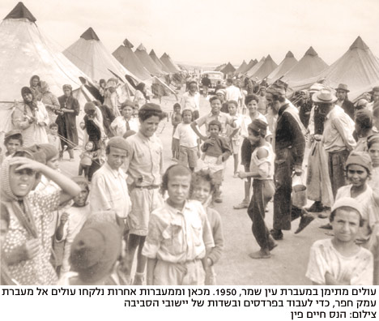
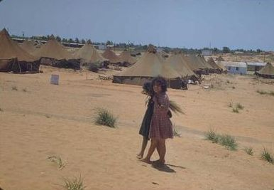

Slide 9
כולם גרים במעברות....
אף שהעלייה ההמונית בשלוש השנים הראשונות להקמת המדינה הייתה מורכבת מיוצאי אסיה, צפון אפריקה, אירופה ואמריקה בחלוקה כמעט שווה, כבר בשנת 1952 היוו יוצאי אסיה וצפון אפריקה מעל ל-80% מתושבי המעברות.
Notes:
יחס זה נשמר לאורך השנים כאשר הסיבות לכך היו בעיקרן מדיניות מפלה של הגופים האחראים על ההתיישבות במדינה (בעיקר של הסוכנות היהודית) ודאגתה לעולים יוצאי אירופה ואמריקה לדיור קבע (בעיקר במרכז הארץ) לעומת יוצאי אסיה וצפון אפריקה. דוגמה לשיטה המפלה ניתן לראות בפרוטוקול מתוך ישיבה מיוחדת של הסוכנות היהודית בהשתתפות דוד בן-גוריון, בה סקר ראש מחלקת הקליטה ברגינסקי את פריסת העולים עד לשנת 1956. (הישיבה התקיימה ב-10 בדצמבר באותה שנה)^{[5]}:

Slide 10
למה?...
מדיניות מפלה של הממשלה:
"ב-27 החודשים האחרונים עלו 85 אלף מצפון אפריקה ו-85% מהם הופנו לאזורי פיתוח שהם מחוץ לרצועת גדרה-נהריה, אלא הופנו למקומות כגון: באר שבע, דימונה, אילת, ...קריית גת, קריית שמונה...
לגבי העלייה הפולנית הדבר שונה. בחודשיים האחרונים עלו מפולין יותר מאלפיים איש. חלקם הוכנסו למקומות ריקים שהיו בתוך הרצועה (גדרה-נהריה), משום שנשארו דירות פנויות ויכולנו להשתמש בהם, ואנו נשלח את הפולנים גם לזכרון יעקב, לבנימינה, כי את הפולנים לא נוכל לשלוח לבדונים וצריפונים, להם אנחנו צריכים שיכון המתקבל על הדעת."
Notes:
אף שהעלייה ההמונית בשלוש השנים הראשונות להקמת המדינה הייתה מורכבת מיוצאי אסיה, צפון אפריקה, אירופה ואמריקה בחלוקה כמעט שווה, כבר בשנת 1952 היוו יוצאי אסיה וצפון אפריקהמעל ל-80% מתושבי המעברות^{[4]}. יחס זה נשמר לאורך השנים כאשר הסיבות לכך היו בעיקרן מדיניות מפלה של הגופים האחראים על ההתיישבות במדינה (בעיקר של הסוכנות היהודית) ודאגתה לעולים יוצאי אירופה ואמריקה לדיור קבע (בעיקר במרכז הארץ) לעומת יוצאי אסיה וצפון אפריקה. דוגמה לשיטה המפלה ניתן לראות בפרוטוקול מתוך ישיבה מיוחדת של הסוכנות היהודית בהשתתפותדוד בן-גוריון, בה סקר ראש מחלקת הקליטה ברגינסקי את פריסת העולים עד לשנת 1956. (הישיבה התקיימה ב-10 בדצמבר באותה שנה)^{[5]}:

Slide 11
למה?...
לעולים מאירופה ואמריקה משפחות ותיקות בערים שעוזרות להן לצאת מהמעברות
1952: עם התחלת פירוק המעברות, הסכם השילומים מגרמניה, גורם להבדלים סוציו-אקונומיים חריפים ומאפשר ליוצאי מזרח אירופה להתקדם ולצאת לעיר.

Slide 12
המחיר:
תנאי החיים הקשים במעברות גבו מחיר יקר, בעיקר במעברות המבודדות. בקרב תושבי מעברות אלה התפתחה תחושת מירמור קשה במיוחד אשר תרמה לקרע חברתי בין העולים מארצות האסלאם, שהיו רובם של אנשי המעברות, לבין יוצאי אירופה.

Slide 13
סופן של המעברות
1954: רק כ-90,000 במעברות.
חלקן הופכות לעיירות פיתוח: ירוחם, קרית מלאכי, בית שאן, בית שמש, קרית שמונה, שדרות...
חלקן הופכות שכונות בערים:
פרדס כץ – בתל אביב
כפר נחמן – ברעננה
עמישב – בפתח תקווה
1959: סופן של המעברות ותחילת הקמתן של
עיירות הפיתוח
Notes:
כבר בשנת 1953 החלו להתפרק המעברות, חלקן בדרך ספונטאנית ובלתי מאורגנת, בשל עזיבת תושביהן למקומות אחרים וחלקן פורקו באופן מכוון על ידי המדינה כשהמטרה להפוך את המעברה לצורת התיישבות שונה.
להפתעת אנשי הסוכנות, היו קבוצות עולים שסירבו לעזוב את המחנות ובחרו להישאר תחת חסות הסוכנות ובמימונה. בתגובה הפעילה הסוכנות סנקציות, הפסיקה את חלוקת המזון וסגרה את המטבחים במחנות כדי לאלץ את המתיישבים להתפנות

Slide 14
מה זה "מזרחי"?
המושג מזרחים כשלעצמו לא נוצר אלא רק לאחר העלייה ההמונית של שנות ה-50. המושג אינו משקף בהכרח גבולות גאוגרפיים, אלא גבולות חברתיים.
יהודי מרוקו – מוגרבים –מערבים...
מצד אחד, הממסד האשכנזי ששלט בארץ, אשר ניכס לעצמו את ה"מרכז" הישראלי, תייג את הפריפריה החברתית (והגאוגרפית) כ"עדות המזרח"; ומצד שני, הקבוצות המוחלשות הפנימו את התיוג והשתמשו בו.

Slide 15
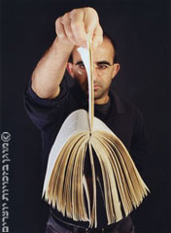
תשעה מתוך ארבע מאות
(המערב וכל השאר - המזרחים על פי קירשנבאום)
אמן: מאיר גל
Notes:
עבודתו של אמיר גל, טקסט יידון בכיתה

Slide 16
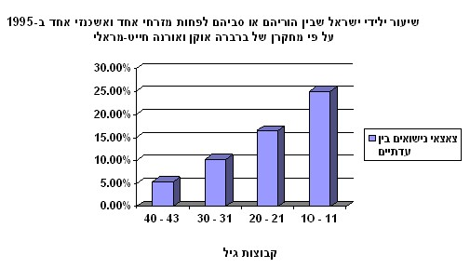
ומה משמעות "מזרחי" ו"אשכנזי" היום?

